Slide 1
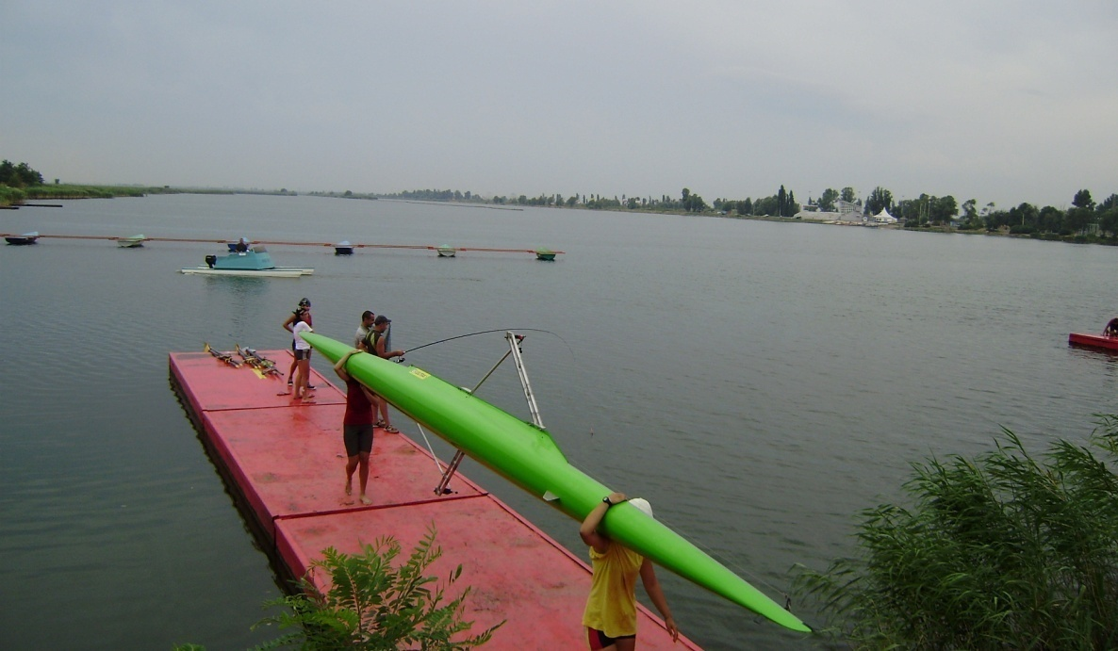
Актуальные проблемы спортивной науки
к.м.н. врач спортивной медицины
Фомин Виктор Леонидович

Slide 2
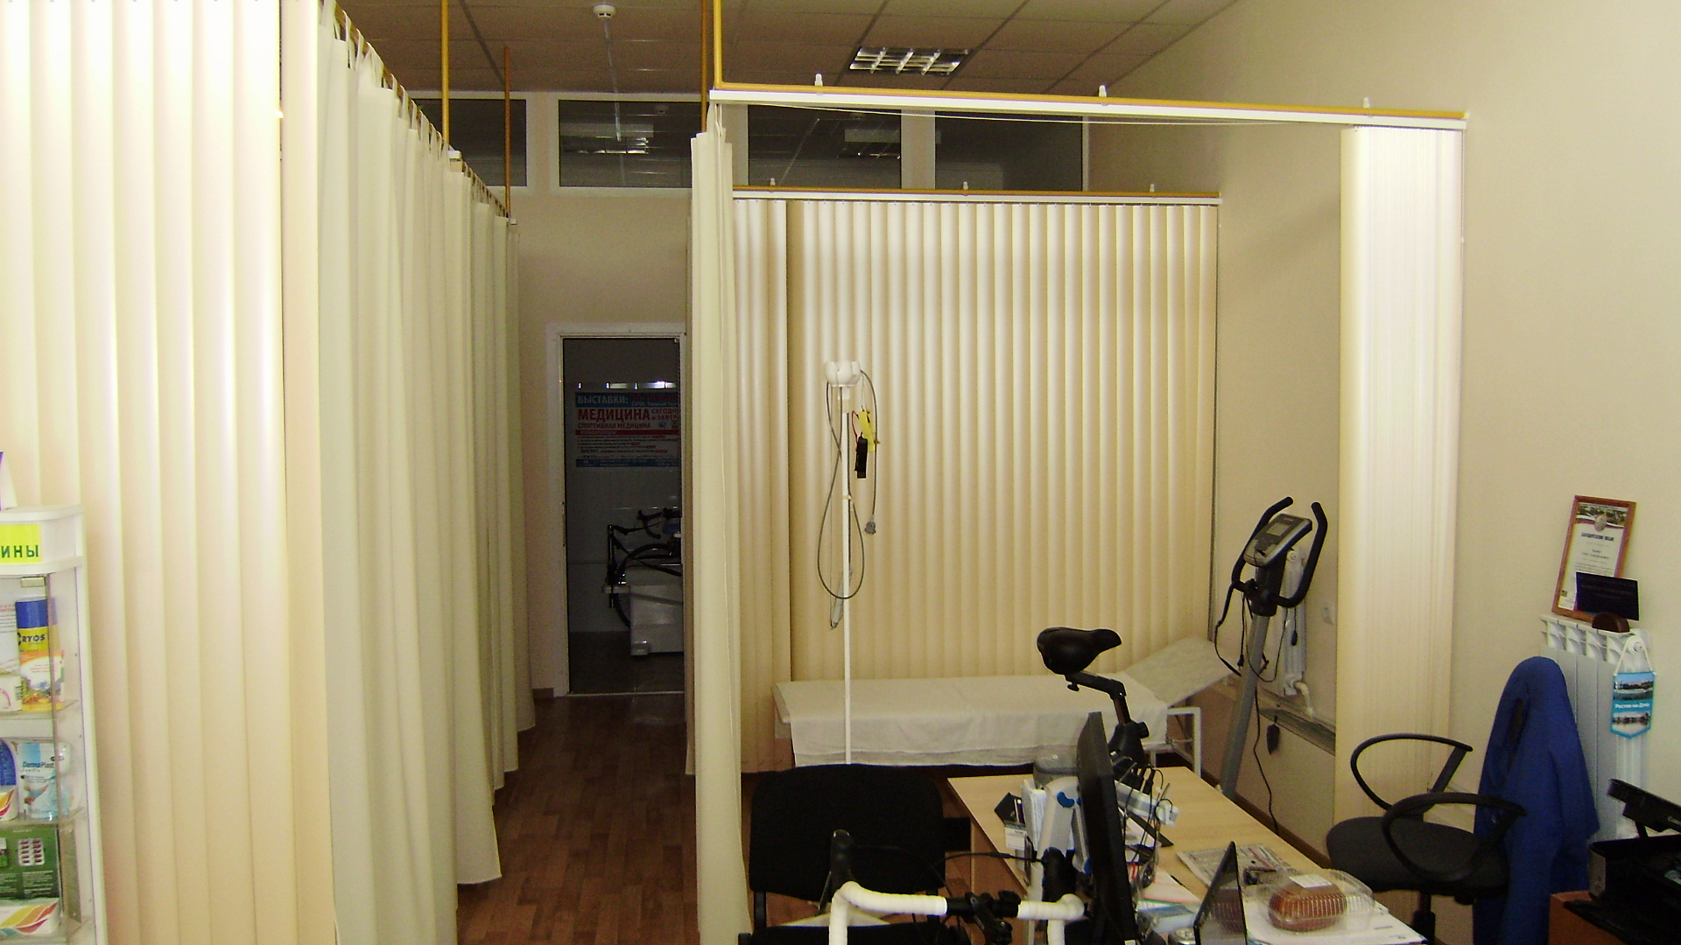
Кабинет спортивной медицины МБОУ ДОД «Гребной канал»Дон

Slide 3
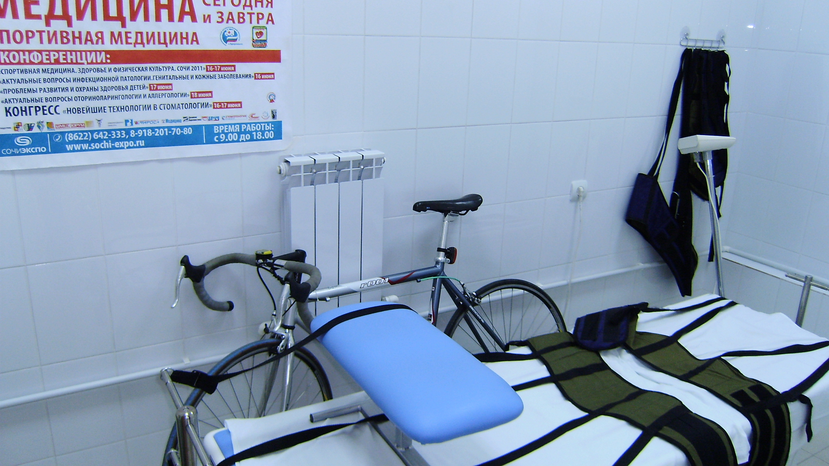
Аппарат «Ормед-профессионал»

Slide 4
Общие адаптационные реакции организма
Стресс - общая неспецифическая адаптационная реакция на разные по качеству, неадекватные, сильные раздражители (Селье Г.,1936-1979).
Стресс- реакция может быть приспособительной только по отношению к сильным раздражителям. Наряду с элементами защиты имеются элементы повреждения. Неэкономная трата резервов ( высокая скорость окислительного фосфорилирования сопряжена с гликолизом, распадом белков, РНК и жиров ) приводит при продолжении действия стрессора к истощению наличных резервов и к гибели организма.
Сигнальный показатель: содержание лимфоцитов менее 20%.
Антистрессорные реакции (тренировки, активации, впервые описанные Гаркави Л.Х, Квакиной Е.Б.,Уколовой М.А.,1969,2000, открытие №158).
Реакция активации – общая неспецифическая адаптационная реакция на разные по качеству, но на средние по силе раздражители.
Истощенные резервы могут восстанавливаться. Преобладание процессов анаболизма и умеренные энерготраты. Биологическая целесообразность реакции активации – повышение активности регуляторных и защитных подсистем организма.
Сигнальный показатель: содержание лимфоцитов от 28 до 40 %.

Slide 5
стресс
Резкое возбуждение
мозг
Запредельное торможение
Лейкоциты
лимф
АКТГ- , СТГ- , ТТГ ГТГ
Аденогипофиз
Тимус-
инволюция
Лимфоидная ткань селезенка
угнетение
Кора надпочечников:
глюкокортикоиды
минералокортикоиды
Щитовидная железа
угнетение
Половые железы
угнетение
Кровоизлияния в ЖКТ

Slide 6

РЕАКЦИЯ АктивациИ
Умеренное физиологическое
возбуждение
мозг
Лейкоциты N, лимф
АКТГ-N, СТГ- , ТТГ ГТГ
Аденогипофиз
Тимус-существенное увеличение
Лимфоидная ткань селезенка гиперплазия лф элементов, высокая активность
Кора надпочечников: глюкокортикоиды - N, минералокортикоиды
Щитовидная железа повышенная активность
Половые железы повышенная активность
Кровоизлияний нет

Slide 7
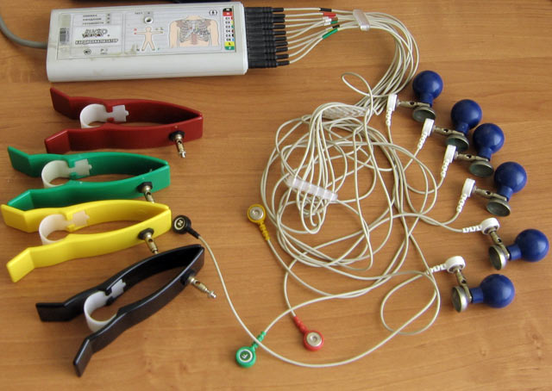
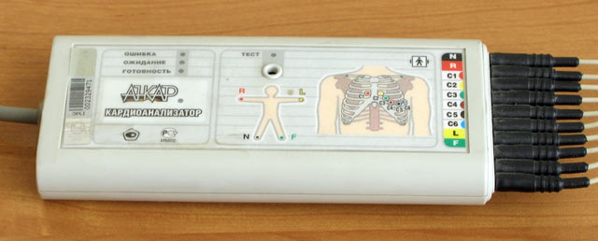
Кардиоанализатор

Slide 8
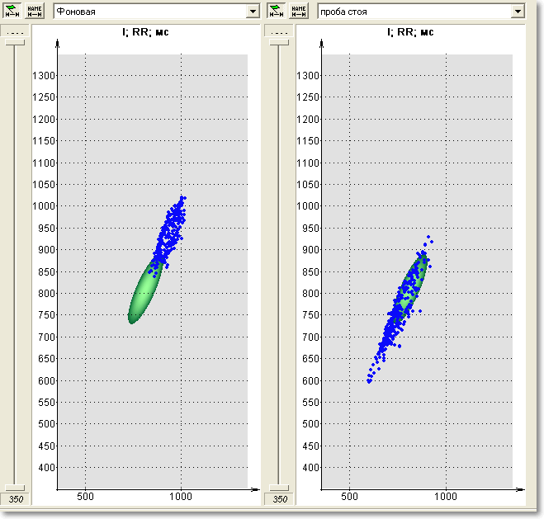
Кардиоинтервалография

Slide 9
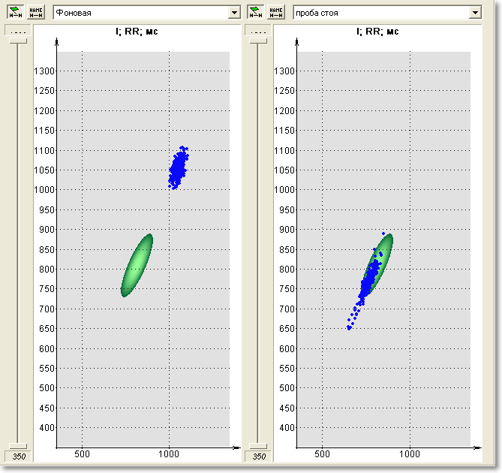
Кардиоинтервалография

Slide 10
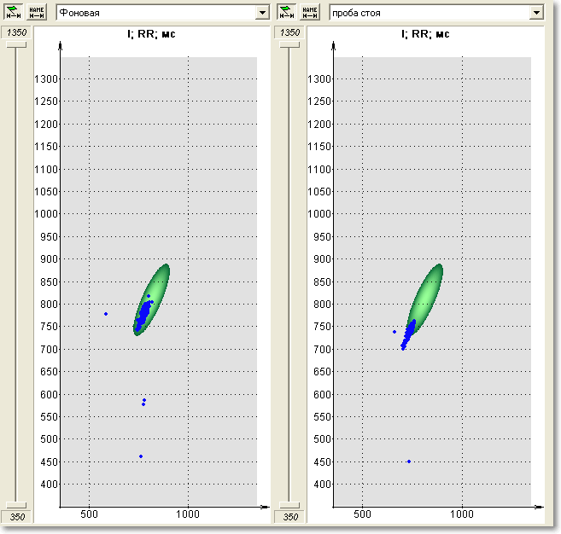
Кардиоинтервалография

Slide 11
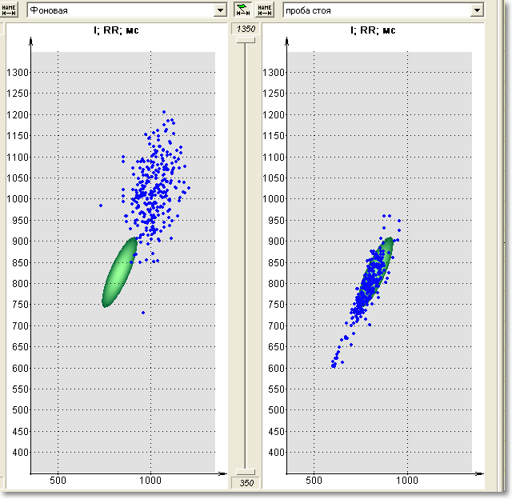
Кардиоинтервалография

Slide 12
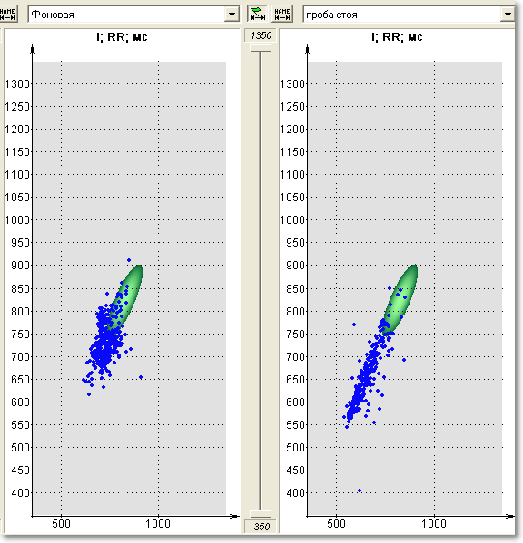
Кардиоинтервалография

Slide 13
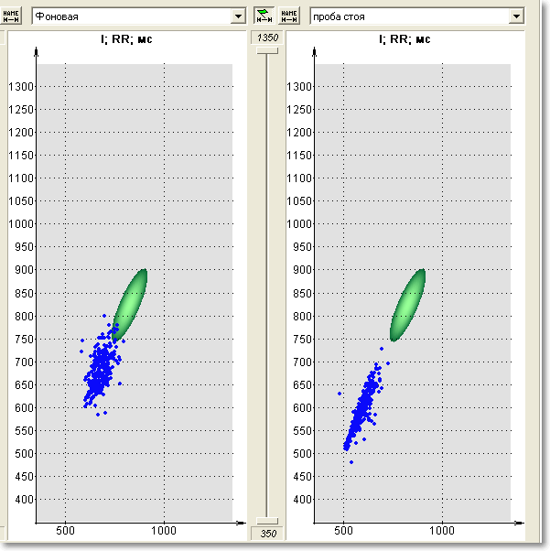
Кардиоинтервалография

Slide 14
Генетические маркеры в отборе и прогнозировании высоких спортивных достижений
Генетический вклад в способность к тренируемости очень высок в отношении отдельных показателей может достигать 75—85 % (Сологуб, Таймазов, 2000). Проявляется это в том, что на один и тот же объем тренирующих воздействий одни спортсмены отвечают ярко выраженными долговременными реакциями, а другие незначительными. Например, 6-месячная тренировка преимущественно аэробной направленности испытуемых представляющих однородную группу по возрасту и морфофункциональным возможностям приводит к различным результатам в зависимости от индивидуальных особенностей занимающихся. Прирост уровня МПК у одних испытуемых не превышает 2—3 мл/кг мин (4—6 %), а у других достигает 12 — 14 мл/кг мин (примерно 25 — 30 %). Увеличение сердечного выброса также колеблется в широких пределах — от 0,5—1 л/мин до 4—5 л/мин.

Slide 15
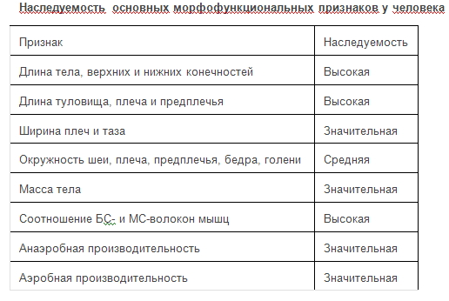

Slide 16
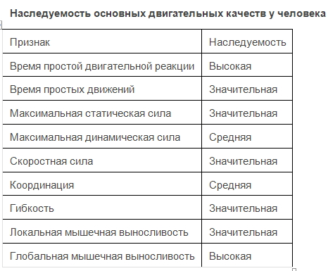

Slide 17
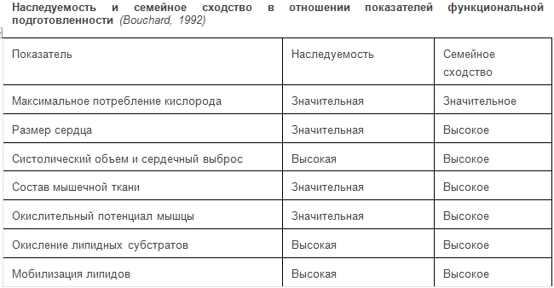

Slide 18
Показатели, определяющие уровень спортивной формы и пригодности к избранному виду спорта.
ПАО- порог аэробного обмена
ПАНО-порог анаэробного обмена
МПК-максимальное потребление кислорода
Для чего нужно определение этих показателей?
Данные функциональные показатели являются объективными критериями для разделения нагрузок по воздействию их на каждую из систем энергообеспечения.
Разделение тренировочных нагрузок по зонам энергообеспечения или зонам мощности работы определяет успешность выбора стратегии при планировании подготовки спортсмена.

Slide 19
Пример расчета потенциальных возможностей сердца и мышечной системы у спортсменов ( из работ В.Н.Селуянова).
1кг мышечной массы на пределе подготовленности (работают все ОМВ) потребляет 0.2 - 0.3 л/мин кислорода.
1л крови переносит 160мл кислорода ( при нормальном гемоглобине)
Ударный объем сердца (УО) при максимальной нагрузке у спортсменов достигает 240 мл за один удар.
Потенции сердца при ЧСС 190 уд.мин для спортсмена:
ПК=190уд.мин *240 мл (УО) *160 мл =8л/мин
Потенции мышечной системы ( на пределе подготовленности) :
20 кг мыш.массы * 0.3мл/мин = 6 л/мин

Slide 20
Максимальное потребление кислорода (МПК)
- считается основным показателем уровня аэробного энергообеспечения организма, т.е., его жизнеспособности
- наибольшее количество кислорода, которое способен потребить спортсмен во время нагрузки максимальной мощности. Важный показатель на дистанции более 3 мин. Обычно такая нагрузка истощает за 4-6 мин ( иногда до 9 мин). Выше этого уровня возрастают анаэробные обменные процессы .
- соответствует возможности организма получить кислород, его переработать и использовать
- как мощность функционирования миокарда
- определяет тот потенциал аэробной мощности, который при правильной тренировки может быть реализован
- показатель является одним из базовых для прогресса уровня ПАНО
- верхний предел количества энергии, которые могут поставить за единицу времени аэробные процессы.
Вывод: чем выше МПК, тем выше способность производить энергию аэробным путем, и таким образом, выше скорость которую спортсмен может поддерживать на дистанции, тем, следовательно, выше его спортивный результат в видах спорта, требующих проявление выносливости.
МПК лыжников сборной страны 78-80 мл/мин/кг

Slide 21
Общие принципы тренировок, направленных на повышение МПК
Интенсивность МПК-тренировок равна приблизительно 95-98 % от ЧССмакс.
1.Общее время нагрузки (лактат около 8 ммоль/л) 20-25 мин
2.Используется интервальный метод прохождения отрезков: от 2.5 мин до 6 мин ( не больше) каждый. Например, 8 отрезков по 3 мин или 4 по 6 мин с интенсивностью 95-100%МПК. Продолжительность отдыха между интервалами большая - от 50 до 90% от времени прохождения отрезка.
3.Интервальный метод тренировки: отрезки 30сек -1 мин с отдыхом 50-70% от продолжительности отрезка.
Необходимо строго соблюдать паузы отдыха (восстановление ЧСС до 65% от ЧССмакс) и заданную скорость( не превышать). В этом случае:
-за тренировку можно накопить больше времени интенсивной работы при наиболее эффективной тренировочной интенсивности
-при превышении обозначенной скорости прохождения дистанции спортсмен «скатится» в анаэробную зону.
Необходимо помнить, что МПК как показатель аэробной мощности будет расти от совершенствования ПАО и ПАНО, от работы в анаэробной зоне ( с относительно невысоким закислением).
Важно: тренировки в данной зоне интенсивности проводится 1 раз в неделю.

Slide 22
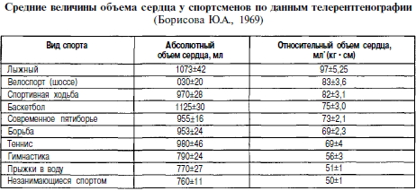

Slide 23
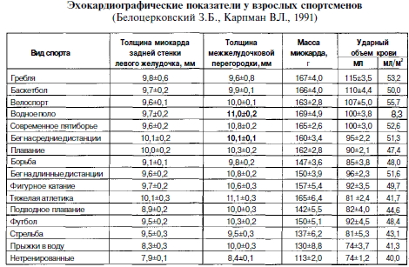

Slide 24
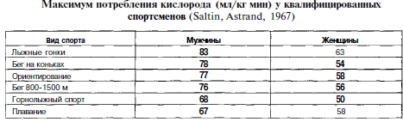

Slide 25
Анализ причин внезапной смерти 1866 высоко квалифицированных спортсменов за 1980-2006 гг.

Slide 26
ВНЕЗАПНАЯ СМЕРТЬ У СПОРТСМЕНОВ
2.6-6.5 на 100 тыс.населения в год, что в 2.4 раза выше , чем в популяции.
В США:155 случаев в год, т.е каждые 3 дня внезапно умирает молодой спортсмен. Более 90 % умерших внезапно - мужчины. 80% не предъявляли жалоб накануне. Более 90% случаев внезапной смерти- кардиальная патология. Первопричина: 43% случаев смерти от сердечного приступа вследствии ГКМП и недифференцированной гипертрофии, 17% случаев вследствии врожденных аномалий коронарных артерий.
Гипертрофическая кардиомиопатия (ГКМП) – одна из относительно частых форм генетически обусловленных заболеваний сердца (0.2%; 1:500 в общей популяции). Внезапная смерть с этим заболеванием наступает в основном у молодых спортсменов (до 30 лет) .

Slide 27
ВИДЫ МЫШЕЧНЫХ ВОЛОКОН
Медленные мышечные волокна (окислительные, красные, низкопороговые) – много митохондрий, меньшие размеры и сократительная способность, высокая активность окислительных мышечных ферментов, меньшая утомляемость, медленно включаются в работу, меньшая скорость расхода АТФ . Энергообразование за счет кислорода, субстрат окисления - жиры и в умеренных количествах из молочной кислоты, поступающей из гликолитических ( белых мышц). Белок миоглобин (перенос кислорода) делает мышцы красными.
Быстрые мышечные волокна (гликолитические, белые, высокопороговые) – мало митохондрий, большие размеры и слабая окислительная способность , быстрая утомляемость, быстро включаются в работу. Энергообразование за счет химического разложения гликогена с образованием молочной кислоты и ионов водорода (Н+). Обладают большой силой сокращения. Мало миоглобина, поэтому имеют белый цвет.
Промежуточные мышечные волокна – по скорости сокращения быстрые и медленные. В определенных пределах усваивают кислород и используют гликоген.
Соотношение мышечных волокон заложено генетически и тренировке не поддается, т.е наследуется скорость сокращения мышц. Но механизм энергообеспечения изменить можно за счет гиперплазии митохондрий.

Slide 28
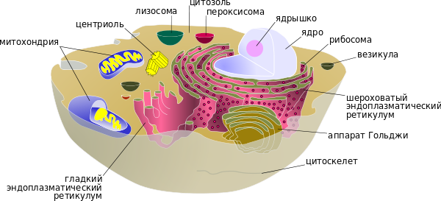
Строение клетки

Slide 29
Порог анаэробного обмена (ПАНО)
-интенсивность упражнения, выше которой механизмы нейтрализации лактата не поспевают за его выработкой.
- квазиустойчивое состояние между продукцией метаболитов анаэробного гликолиза (лактат, ионы водорода) и их утилизацией работающими мышцами. ЛАКТАТ в крови около 4 ммоль/л. ПАНО еще называют лактатным порогом.
- параметр, отражающий ту предельную скорость, с которой организм может «сжигать» углеводы, удерживая при этом баланс аэробных и анаэробных процессов
- соответствует максимальному уровню нагрузок, который спортсмен может поддержать в течение длительного отрезка времени без накопления лактата ( без преждевременной усталости).
- максимальное стабильное содержание лактата (MLSS) или наивысшая концентрация лактата, которая может поддерживаться в течение 30 минутного тренировочного отрезка ( Стивен Сейлер). Концентрация MLSS выше , где меньше активная мышечная масса (конькобежный спорт, велоспорт) и равна 4-6 ммоль/л. В гребле, лыжных гонках MLSS равна 4-6 ммол/л.
-от уровня ПАНО зависит скорость (темп) прохождения по дистанции соревнований. ПАНО является наиболее важным фактором, определяющим работоспособность на длинных дистанциях, а также на средних и коротких
-Высокий уровень тренированности равнозначен высокому уровню ПАНО ( на высоком уровне порога анаэробного обмена мощность нагрузки, скорость прохождения дистанции и длительность работы у квалифицированного спортсмена будет выше, чем у менее тренированного )
- как показатель аэробной производительности решающим образом влияет на активность процессов восстановления и стабильность результатов на соревнованиях.
Отличие МПК от ПАНО: МПК отражает способность сердца транспортировать кислород к мышцам, ПАНО отражает адаптационные изменения в мышцах (способность вырабатывать энергию аэробным путем). Однако, низкий уровень МПК может лимитировать совершенствование ПАНО, так как при увеличении содержания лактата при сдвиге к зоне МПК мощность(скорость) увеличивается не пропорционально ей.
-Потребление кислорода на уровне ПАНО для спортсмена МСМК равно около 75мл/мин/кг.

Slide 30
Общие принципы тренировок, направленные на повышение ПАНО
Основная задача тренировки : способность поддерживать темп на протяжении длительного времени, не выходя на предел своих возможностей. Экономизация техники.
Общая продолжительность тренировки: от 20 до 40 мин
Скорость(темп) достигается при ЧСС от 85 до 92 уд.мин от ЧССмакс ( в зависимости от квалификации спортсмена)
1.Непрерывная темповая работа на уровне ПАНО в течение 20-40 мин. Необходим мониторинг сердечного ритма. Воспитывать чувство темпа (скорости) на этом уровне интенсивности, использовать маловажные старты.
2.Интервальная тренировка : темповая работа ( соревновательная скорость на длинных, средних дистанциях) , разбитая на 2-4 отрезка.
Например, 3 отрезка по 8 мин с 3-х минутным активным восстановлением. Скорость может чуть превышать скорость дистанционного ПАНО.
3.Переменные тренировки. Скорость медленных отрезков не опускается ниже уровня ПАО.
Необходимо соблюдать заданные пульсовые границы: если выполнять упражнение более интенсивно , то дальнейший запланированный объем тренировки ограничит накопление лактата, если сделать интенсивность ниже, то не будет ПАНО-тренировки.
ПАНО также зависит от пропорционального развития ПАО-тренировок (повышается мощность на уровне ПАНО) , силы окислительных мышц (увеличиваются возможности утилизации лактата) и МПК-тренировок ( усиление экономичности).
Тренировки на уровне ПАНО 1 раз в неделю.

Slide 31
Порог Аэробного Обмена (ПАО)
- это скорость/мощность/пульс, при котором функционируют исключительно красные (окислительные) мышечные волокна. Таким образом, мощность работы на ПАО определяется силовыми характеристиками окислительных мышц.
- уровень лактата в крови близок к уровню покоя (2 ммоль/л). Окислительные волокна не производят лактат.
- ПАО связан с уровнем мощности жирового обмена

Slide 32
Определение аэробного и анаэробного порога при проведении теста со ступенчатым увеличением скорости плавания.

Slide 33
Факторы, стимулирующие синтез миофибрилл (по Селуянову В.Н.)
1.пул аминокислот в клетке (прием протеинов, аминокислот)
2.повышенная концентрация анаболических гормонов (тестостерона, соматотропина)
3.свободный креатин ( стимулирует деятельность ДНК )
4.умеренное повышение концентрации ионов водорода (производит частичное разрушение белковых структур, что влечет увеличение активности ферментов)

Slide 34
Гиперплазия быстрых мышечных волокон (БМВ) ( для скоростно-силовых видов спорта)
- интенсивность 70- 90 % от максимальной силы
-количество повторений 6-12 в одном подходе
-длительность 30-70 сек
-принцип вынужденных движений
-интервал отдыха 5 мин (или активный отдых на уровне АэП, ЧСС-100-120 уд.мин)
-количество тренировок в день в зависимости от тренированности 1,2 и больше
-количество тренировок в неделю: не должно превышать двух
Обоснование : 1.упражнения с околомаксимальной интенсивностью задействует ММВ и БМВ
2.сочетание сокращения и расслабление (нет остановки кровообращения) задействует в основном БМВ
3.работа «до отказа», т.е до полного исчерпания запасов КрФ с образованием высокой концентрации креатина и ионов Н+(свободный креатин стимулирует синтез и-РНК)
4. длительный отдых (7-10 дней) после предельной по объему тренировки объясняется долгим процессом образования новых миофибрилл в мышечных волокнах

Slide 35
Гиперплазия миофибрилл в медленных мышечных волокнах (ММВ)
-интенсивность 30-70% от максимальной силы
-количество повторений 15-25 в одном подходе
-длительность 50-60 сек (отказ от боли)
-режим статодинамический
-интервал отдыха 20-60 сек
-число подходов 7-12
-количество тренировок в неделю : через 3-5 дней
Обоснование: 1.низкая интенсивность (вес снаряда) задействует только ММВ
2.выполнение упражнения без расслабления мышц ведет к гипоксии мышечных волокон за счет окклюзии сосудов и капилляров, т.е интенсифицируется анаэробный гликолиз в ММВ с накоплением лактата и ионов Н+
3.продолжительность до 60 сек. не позволяет превысить оптимальную концентрацию ионов Н+ для образования и-РНК (эффективного анаболизма).
Р.S/: желательно проводить на последней вечерней тренировке.

Slide 36
Простые показатели оценки уровня подготовленности спортсмена и эффективности восстановительных процессов.
1.ЧСС покоя. Измерять утром , не вставая с кровати, в одно и тоже время, в течение 5 дней. Вычислить усредненную ЧСС и взять ее за основу. Учащение ЧСС более, чем 5-6 уд.мин от среднего ЧСС может свидетельствовать о незавершенности восстановительных процессов после вечерней тренировки.
2.Общий гемодинамический показатель (ОГП). Предназначен для ежедневного контроля. Также, на основании изменения ОГП в течение 5-7 дней можно судить об адекватности объема нагрузок уровню физической готовности. ОГП является экспресс-индексом интегральной оценки гемодинамики в покое.
ОГП(ед)= Адср + ЧССуд.мин,
где АДср=АДд+ Адс - АДд/3
Оценка: до 135 ед – прогноз спортивной деятельности отличный
135-145 ед - прогноз хороший
145-155 ед - прогноз удовлетворительный
155 ед и выше - прогноз неудовлетворительный
Кроме того, можно провести оценку АД ср как показателя периферического сопротивления сосудистой системы.
Оценка: чем ниже, тем лучше. Оптимальные границы от 70мм до 98 мм.рт.ст.

Slide 37
Простые показатели оценки уровня подготовленности спортсмена и эффективности восстановительных процессов
3. Двойное произведение (ДП). Потребление миокардом кислорода в состоянии покоя.
ДП (усл.ед)=АДсис * ЧСС покоя.
Чем меньше потребляет сердечная мышца кислород (чем ниже показатель), тем эффективнее и экономичнее она работает.
Оценка: оптимальные значения от 53 до 78 усл.ед
4.Целевое определение зоны интенсивности тренировочных нагрузок в % отношении от ЧССмакс.
Расчет ЧССмакс: 5 минутная нагрузка (бег,плавание,велосипед) с постепенным увеличением интенсивности , на последних 30 сек. финишное ускорение. С помощью кардиомонитора фиксируем самое высокое значение ЧСС.
Восстановительная зона : 40-50% от ЧССмакс
Аэробная зона : 50- 78% от ЧССмакс
ПАНО-зона: точка Пано 78-85% от ЧССмакс
Смешанная зона (L-6 ммоль) 85-92% от ЧССмакс
Зона МПК : 95-98% от ЧССмакс
Анаэробная зона :100% и выше от ЧССмакс.

Slide 38
Оценка характеристики метаболических процессов
МОЩНОСТЬ - максимальное количество энергии ( работа в ккал, мощность в ккал/час) в единицу времени, которое может быть обеспечено каждым из метаболических процессов (аэробный, гликолитический, алактатный).
Емкость – общие запасы энергетических веществ в организме или общее количество выполненной работы за счет данного источника.
Эффективность – какое количество внешней механической работы может быть выполнено на каждую единицу выделяемой энергии.

Slide 39
Оценка характеристики аэробного механизма. МОЩНОСТЬ
1. МПК или VO max
2.величина потребления кислорода на уровне ПАНО
3.время наступления ПАНО
4.концентрация гемоглобина
Аэробная мощность - значимый фактор в достижении высоких результатов в плавании (50%), беге ( около 40%) и менее значимый в лыжных гонках (27%) и баскетболе (8%).

Slide 40
ЕМКОСТЬ
длительность работы на уровне ПАНО. Неспортсмены- 5-6 мин., спортсмены- от 30 мин до 1ч.15 мин )
Аэробная емкость – значимый фактор в достижении высоких результатов (упражнения не менее 30 мин) в лыжных гонках (39%) и в беге на длинные дистанции(18%), в остальных видах - порядка 7% (кроме бега на короткие дистанции-1%). Емкость связана с запасами гликогена и жира. При регулярном приеме углеводов по ходу дистанции продолжительность работы многократно возрастает.

Slide 41
Эффективность
скорость утилизации кислорода митохондриями ( прямая зависимость от активности и кол-ва ферментов окислительного фосфорилирования, кол-ва митохондрий и доли жиров в энергообеспечении). Под влиянием интенсивной тренировки аэробной направленности повышается эффективность аэробного механизма за счет увеличения скорости окисления жиров и их роли в энергообразовании.
Аэробная эффективность – значимый фактор в достижении высоких результатов в баскетболе (15%), лыжных гонках (12%),плавании (8%) и беге ( 8%) на длинные дистанции .

Slide 42
Оценка характеристики анаэробного механизма (скоростно-силовых возможностей). АЛАКТАТНАЯ МОЩНОСТЬ
1.максимальная мощность достигается к 3-5 сек
2.максимальное количество энергии (до 120ккал/ч) обеспечивается за счет фосфагенной системы(АТФ+КрФ) , при минимальном участии лактацидной системы.
Емкость и эффективность не оценивается. Запасы АТФ и КрФ у всех спортсменов примерно одинаковы.
Алактатная мощность – значимый фактор в достижении высоких результатов в беге на короткие дистанции (18%), в плавании(9%), баскетболе(7%).

Slide 43
ГЛИКОЛИТИЧЕСКАЯ МОЩНОСТЬ
1.предельная работа, продолжительностью от 1 до 2 мин
2.максимальное количество энергии (до 40ккал/час) на 60-70% обеспечивается лактацидной , на 30 % аэробной системами.
3.Поддержание средней мощности до конца дистанции напрямую зависит от высокого уровня МПК и ПАНО (мышцы меньше закисляются - скорость растет).
Гликолитическая мощность важна в баскетболе(12%), беге на короткие дистанции(10%), плавании (7%) и в др.видах спорта.

Slide 44
ГЛИКОЛИТИЧЕСКАЯ ЕМКОСТЬ
продолжительность выполнения упражнения зависит от:
1. запасов гликогена в мышцах и активности гликолитических ферментов.
2.алактатной (КрФ) и аэробной мощности (МПК)
3.Большее накопления La (ммоль/л) при предельной нагрузки указывает на повышение емкости гликолитического механизма энергообразования.
Гликолитическая емкость важна в баскетболе (32%), беге на средние (15%) и короткие дистанции (12%), лыжных гонках (11%), плавании (8%).

Slide 45
Австралийская модель распределения нагрузок по зонам мощности на основе ЧСС макс
1. А1 – легкое дистанционное плавание – максимальная ЧСС минус 50 ударов.
2. А2 – максимальная ЧСС минус 40 ударов.
3. АТ – ПАНО – максимальная ЧСС минус 30 ударов.
4. МПК – максимальная ЧСС минус 10 ударов.
5. HR – тренировка с большой нагрузкой при высоком пульсе.
6. LT – тренировка с преобладанием гликолитического
энергообеспечения.

Slide 46
Классификации тренировочных нагрузок по их преимущественному воздействию
Зона | Длительность упражнения | Лактат % от max | Vo2 Уд/мин | ЧСС | Источник
I | >2 часов | 1,5-2,5 | 30-50 | 120-140 | Жировой обмен
II | 20-30 минут | 3,0-4,0 | 50-80 | 150-170 | Аэробный гликолиз (до уровня ПАНО)
IIIa | 5-15 минут | 4,0-6,0 | 80-90 | 80-90 | Аэробный гликолиз (ПАНО зона)
IIIb | 4-8 минут | 6,0-9,0 | 90-100 | 90-100 | Аэробно-анаэробный (МПК зона)

Slide 47
Классификации тренировочных нагрузок по их преимущественному воздействию
Зона | Длительность упражнения | Лактат % от max | Vo2 Уд/мин | ЧСС | Источник
Гликолиз (каждый уровень интенивности четвертой зоны влияет на разные стороны анэробного энергообразования)
IVa | 2-4 минуты | 9,0-12,0 | 100 | 180-200 | Анаэробный
Повторный метод (способность длительное время выполнять высокоинтенсивную тренировку в экономичном режиме). Зона лактатной толерантности.
IVb | 1-2минуты | 12,0-15,0 | - | 190-210 | Анаэробный
Повторный метод с более высокой интенсивностью (развитие предельной емкости образования энергии при недостатке 02)
IVc | 0,5-1,5 минуты | >15,0 | - | Max | Анаэробный
Максимально интенсивная работа .Самые тяжелые тренировки,соревнования на дист плавания 200-400м.
V | 10-20 секунд | - | - | - | Креатинфосфат

Slide 48
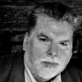
Норвежская система тренировок. Steve Seyler - норвежский физиолог в области спорта.

Slide 49
Уровень инт-ти | Инт-ть в % от макс.ЧСС | Концентрация лактата | Форма тренировки | Комментарии
1 | 60-70 | 1 - 2,5 мМ | длинные дистанции, различные формы для элиты-4-5 часов( 25часов в неделю) | очень важно – составляет основную часть всего тренировочного объема
2 | 70-80 |  | работа на дистанции, неровные условия | используется только как вариация; это метод дает нам наименьший вклад в усилие
Порог низкой интенсивности ( ПАО)
3 | 80-85 | 3 - 4 мМ | естественные интервалы | используется в ограниченном количестве
3-4 | 85-90 | Ниже ПАНО | интервальная тренировка, дистанционная тренировка | очень важно
Порог высокой интенсивности (ПАНО) MLSS
4 | 90-95 | 4 - 8 мМ | высокоинтенсивная интервальная тренировка | очень важно
5 | 95-100 | > 8мМ | темповые тестовые тренировки, короткие (5-10 км) гонки | + максимальные усилия за короткое время (спринты) должна составлять только очень маленький процент от общего объема тренировок

Slide 50
Принцип прогрессивной нагрузки (норвежская система)
Возраст | Годовой тренировочный объем
12 – 13 | 250 часов
14 – 15 | 300
16 | 380
17 – 18 | зависит от созревания
19 | 520
20 | 580
22 | 650
25 | 750
старше 25 (мужчины) | примерно 1000
Правило «двух высокоинтенсивных интервальных тренировок» в неделю действуют на всем протяжении развития спортсмена от юниорского до международного уровня.

Slide 51
Подготовка и объемы норвежских бегунов (Норвежский Институт Спортивной науки сезон 2008)
Тренир.зоны/тип нагрузки | Концентрация La ммоль/л | ЧСС %от max | Суммарное время работы в макроцикле
Нагрузка легкой или умеренной интенсивности( 1 зона) | 0,7 - 2,0 | 62 - 68% | 78% (+4.7)
Марафонский или полумараф. бег ( 2 зона) | 2,0 - 4,5 | 82 - 92% | 19.5% (+5.4)
Темповая работа на 1-3 км (3 зона) | 4,5 -8,0 | 92 - 97% | 1.3% (+1.4),
Гликолиз,спринт, ускорения (4 зона) | > 8% | 97 - 100% | 0.5% (+0.2)

Slide 52
Распределение нагрузки по интенсивности (норвежская система)
Аналогичные данные у датских, немецких, норвежских и британских гребцов олимпийского уровня, а также испанских и итальянских велосипедистов и норвежских лыжников.

Slide 53
ФГОУ «Государственная школа высшего спортивного мастерства – Центр подготовки сборных юношеских, юниорских и молодежных команд России». Научно-методическое пособие.М., 2011. Оптимальное соотношение времени специальной работы в различных зонах интенсивности в макроцикле подготовки.
Зона интенсивности | Пульс уд/мин | Удельный вес суммарного времени работы в зоне в общем объеме нагрузки, %
5-я | Более 190 | 3,8
4-я | 170-190 | 7,6
3-я | 160-180 | 14,0
2-я | 140-160 | 27,0
1-я | 130-150 | 48,0

Slide 54
Сезон 2010/11 в цифрах (47 недель). Распределение общего объема плавания по тренировочным режимам – ТР (зонам физиологической мощности основанным на доминирующей системе энергообеспечения).Сборная германии по плаванию.
Техническая зона | Зона аэробная La< 2 | Зона ПАНО 3<La<4,5 | Зона МПК 8<La<12 | Лактатная толерантность 10<La<14 | Лактатная Мощность 15<La<18 | Фосфат.ная алактатная | Объем
ТР-2 | ТР-3 | ТР-4 | ТР-5 | ТР-6 | ТР-7 | ТР-8
370 | 940 | 115 | 51 | 20 | 48 | 60 | 1884 км
20% | 50% | 6% | 2,5% | 1% | 2,5% | 3% | 100%

Slide 55
ФАРМАКОЛОГИЯ СПОРТА.
Фармакология спорта является составной частью клинической фармакологии
Фармакология спорта - это, прежде всего, фармакология здорового человека, позволяющая расширить возможности приспособления к большим физическим нагрузкам спорта, которые граничат с возможностями конкретного человека. Исключения - случаи заболевания спортсменов или профессиональной спортивной патологии
(перенапряжения миокарда, печени, почек, иммунной систем и других органов.)
Фармакология спорта позволяет повысить спортивную работоспособность и способность к быстрому восстановлению ресурсов после интенсивной физической нагрузки (выведение работоспособности на исходный уровень).

Slide 56
Кто имеет право назначать лекарственные препараты спортсменам.
- членам и кандидатам Сборных команд РФ лекарственные препараты могут назначать только спортивные врачи , аккредитованные ФМБА
- решение задач фармакологии для спортсменов, не входящих в официальный список Сборных команд РФ по видам спорта, возложено на спортивных врачей ДЮСШ, СДЮСШОР и врачей ВФД
-спортивные функционеры, тренеры, биологи, спортсмены, массажисты не имеют права на лечебную ( врачебную) деятельность. В частности, нельзя допускать назначения препаратов лицами, не имеющими на это юридического права, то есть не врачами
-фармакологическая подготовка, проведенная лицами, не имеющими врачебного образования, соответствует квалификации «незаконное врачевание» (нарушение законов РФ ст.15 «Основ» и требований «Медицинского кодекса» МК МОК с последующими санкциями)
-спортивный врач должен регистрировать назначения лекарств в картах фармакологического обеспечения. В случае служебных расследований это может оказать неоценимую услугу врачу, который не рекомендовал допинговые средства или другие препараты, вызывающие токсические эффекты

Slide 57
Факторы, ограничивающие работоспособность спортсмена
Системные Органные

Slide 58
Системные факторы
Снижение энергообеспечения мышц
Блокирование клеточного дыхания в работающих мышцах
Нарушение кислотно-основного состояния и ионного равновесия в организме
Запуск свободнорадикальных процессов при больших физических нагрузках
Нарушение микроциркуляции
Снижение иммунологической реактивности
Угнетение ЦНС, периферической и вегетативной нервной системы

Slide 59
Органные факторы
Снижение сократительной способности миокарда
Снижение функции печени при тренировочной нагрузке
Снижение функции почек при тренировочной нагрузке
Ослабление функции внешнего дыхания
Дисбактериоз

Slide 60
Коррекция пониженного энергообеспечения мышц
Фосфагены (креатин, неотон, езофосфин, фумэ, АТФ-форте, реатон, углеводные напитки – энергия, гейнеры, углеводное насыщение, углеводные батончики)
Энергизаторы (янтарная кислота, лимонная кислота, «энерлит» - сукцинат аммония, родиола розовая, цитомак, коэнзим Q10)
Регуляторы липидного обмена (L-карнитин, липоевая кислота – берлитион 300, метионин, лецитин, вобэнзим, витамины группы В, апилак)

Slide 61
Коррекция клеточного дыхания в работающих мышцах
Антигипоксанты (гипоксен, олифен, метапрот, милдронат, цитохром С, убихинон, пантогам, пирацетам, тотема, кальция пангамат-В15)

Slide 62
Коррекция кислотно-основного состояния и ионного равновесия
Препараты, уменьшающие накопление лактата (янтарная кислота и ее производные – сукцинаты, димефосфон, стимол, креатин, аэробитин, магне В6 форте, СМ₂ альфа, севитин, гептрал, ВССА, актибол, цинкит, ацидум лактикум, обеспечение достаточным количеством калорий, гепатопротекторы, препараты аминокислот с развлетвленными цепями - аргинин, глютамин, орнитин, цитруллин).
Напитки – изотоники различных производителей.

Slide 63
Сохранение водно-солевого баланса
Прием жидкости на протяжении тренировки и перед ней, во время, по окончанию, а также в период соревнования является необходимым условием высокой спортивной работоспособности. Выраженный дефицит жидкости может привести к нарушению электролитного баланса, изменению КОС.
Потеря 1% воды от общего веса вызывает чувство жажды
Потеря более 2% массы тела приводит к заметному ухудшению физической работоспособности ( аэробной мощности).
Простые методы контроля за степенью гидратации:
1) жидкость следует принимать до того, как ощущается жажда. Желание пить свидетельствует о легкой степени обезвоживания.
2) измерение массы тела до и после тренировки. Общая потеря веса минус 1 кг составляет величину дефицита жидкости в организме. На каждые 100г потери веса (с потом), необходимо восполнять 150 г жидкости.
3) измерение количества и цвета мочи. Мочеиспускание должно быть частым в течение дня и цвет должен быть светлым. Если моча темная и очень желтая, необходимо обильное питье.

Slide 64
Сохранение водно-солевого баланса (принципы оптимального потребления жидкости )
Количество ежедневного потребления воды в норме колеблется от 2.5 л зимой до 3.5 летом
В процессе тренировки используются глюкозо - электролитные растворы - изотоники, с пониженной по отношению к плазме крови осмолярностью : хлорид натрия в концентрации 20 мМ или 1.2 г/л и углеводы в форме полимеров глюкозы и фруктозы ( 60 г/л или 6% раствор). Прием десяти процентного (и менее) раствора глюкозы повышает скорость усвоения жидкости желудком почти в 2 раза.
Температура напитков, возмещающих потерю жидкости, должна быть 8 - 13 гр (охлаждение полости рта способствует оптимизации терморегуляции и увеличению скорости всасывания жидкости).
Количество жидкости, принимаемой для восполнения потерь, лимитируется скоростью всасывания из ЖКТ – не более 800 мл/ч.

Slide 65
Сохранение водно-солевого баланса (продолжение) д.м.н. Бабак Шадган, главный медицинский специалист гребных видов спорта I.R. Iran
За день перед длительной или интенсивной тренировкой, либо соревнованием спортсмен должен выпить столько жидкости, сколько сможет вытерпеть, и съесть много богатых углеводами продуктов с высоким содержанием воды (фрукты и овощи). Каждому грамму углеводов в организме, соответствует 3 - 4 г воды.
Чтобы обеспечить достаточное количество жидкости в организме, за два часа до старта спортсмен должен выпить 500мл воды.
Во время тренировки , занимающей около часа 250мл прохладной воды (общепринято не более 100-150 мл) обеспечат оптимальное восполнение жидкости.
Во время тренировки, занимающей больше одного часа используются 5-8 % углеводно-электролитные напитки в количестве 250мл ( 100-150мл) .
После тренировки или соревнования, спортсмен должен выпить воду или обогащенный напиток в таком количестве, чтобы ему больше не хотелось пить, и затем дополнительно 250 мл.

Slide 66
Коррекция свободнорадикальных процессов
Антиоксиданты (витамина Е и С, селен, триовит, дигидрокверцетин плюс, гипоксен, мексидол, мелаксен, энсорал)

Slide 67
Коррекция нарушения микроциркуляции
Препараты, улучшающие микроциркуляцию и реологию крови («Танакан», актовегин, курантил, трентал, кавинтон форте, вобэнзим, компламин – ретард, но-шпа)

Slide 68
Коррекция иммунологической реактивности
Иммунокорректоры: курантил, дибазол, реаферон ЕС липинт, имунофан, кагоцел, эхинацея, иммунал, циклоферон, тамифлю, ингаверин (последние при заболеваниях ОРВИ) ).
Адаптогены: (экстракты элеутерококка, левзеи, леветон, элтон, марал, би-роял, продукты пчеловодства – апилак, апивит, мед с пергой, сотовый мед многолетней экспозиции, препараты из цветочной пыльцы – гранулированная цветочная пыльца, политабс, цернилтон, тенториум плюс).

Slide 69
Коррекция угнетения центральной, периферической и вегетативной нервных систем
Седативные препараты (глицин, валериана, персен-форте, ново-пассит, пантогам, пантокальцин, анвифен, пикамилон, мелаксен)
Препараты, регулирующие психический статус (негрустин, адаптол, гептрал, таурин-цистеин, тенотен)
Перапараты, регулирующие метаболические процессы в ЦНС, лечение переутомления, астении (ноотропил, энерион, энцефабол, милдронат, настойки лимонника и родиолы розовой)

Slide 70
Коррекция пониженной функции миокарда
Энергетики (неотон, езофосфин, димефосфон, креатин моногидрат, биофосфин, реатон, алактон, ритмокор, кардиотон)
Метаболические средства (лимонтар, янтарная кислота, мексидол, мексикор, реамберин, цитофлавин, рибоксин, цитохром С, родиола розовая, энерлит, энерлит клима, оротат калия, милдронат).
Анаболики растительного происхождения: левзея, леветон –П, экдистен, трибустерон (Спортпит)
Аминокислоты, витамины, минералы: аминокислоты с разветвленными цепями (ВССА), велмен, витрум, дуалтабс, центрум, олиговит, магне В6 форте, панангин, аспаркам

Slide 71
Коррекция функции печени
Гепатопротекторы:1.Препараты с преимущественным воздействием на синдром холестаза: а)препараты урсосан, урсофальк. б) гептрал
2. Препараты с преимущественно детоксицирующим действием:
а) метадоксил б) препараты, содержащие флавониды расторопши – гепабене, легалон, карсил, силибинин, гепатофальк-планта, силибор в) содержащие флавониды других растений – хофитол, катерген, ЛИВ-52.
3. Препараты с преимущественным воздействием на синдром цитолиза, уменьшающие жировую инфильтрацию печени – ливолин форте, эссенциале форте, эссливер, фосфоглив.
4. Условная группа гепатопротекторов: тыквеол, Гепа-Мерц, гепамин, ЦББ (цитрат бетаина бофур), метионин, липоевая кислота, лецитин.
Энергизаторы : (янтарная кислота, лимонтар, цито-мак, убихинон)
Антиоксиданты
Антигипоксанты
Сосудистые препараты (но-шпа, трентал, курантил, гинкго-билоба)
Слепое зондирование (тюбаж)

Slide 72
Коррекция функции почек
Сосудистые препараты (танакан, актовегин (осторожно!), трентал, эуфиллин, гипоксен, магне В6 форте)
Растительные мочегонные (листья березы, лимона сок, почечного чая трава и т.д.)
Хлоридо-натриевые ванны (NaCl 20 г/л, t 37-38⁰С, 10-15 мин.)

Slide 73
Коррекция внешнего дыхания
Энергетики
Антиоксиданты
Антигипоксанты
Лечение заболеваний дыхательных путей

Slide 74
Коррекция дисбактериоза
Восстановление нормального кишечного биоценоза с помощью эубиотиков с расширенным спектром (бифиформ, бификол, аципол, линекс, йогулайт-форте, хилак-форте, бифидумбактерин-форте)
Сорбенты (Энсорал, Белосорб-П, Карбэдон-М )
Диета (продукты, содержащие клетчатку (отруби, хлопья, фрукты, овощи, ягоды), бифидобактерии (кисломолочные продукты)
Витаминизация (особенно группы В(В₁, В₆), РР)

Slide 75
Биохимические особенности питания в спорте
Рациональное питание спортсменов предусматривает соблюдение энергетического равновесия в организме: количество энергии, которая поступила с пищей, должно соответствовать количеству израсходованной энергии.
Оптимальное питание включает растительную пищу с высоким содержанием углеводов (60-70 % всех калорий), низким содержанием жиров (<30% всех калорий) и достаточным количеством белка (10-15% всех калорий).
Спортивная диета помогает достичь максимальных результатов и имеет преимущество в способности повысить работоспособность спортсмена над применением фармакологических препаратов.

Slide 76
Биохимические особенности питания в спорте
Суточные энергозатраты организма включают :
1) Основной обмен ( минимальное количество энергии для поддержки основных функций и процессов биосинтеза в условиях покоя ). У взрослых мужчин массой 65 кг он равен 1600-1800 ккал. У подростков основной обмен выше в 1.5 раза
2) Энергозатраты на пищеварение и всасывание пищи. В среднем составляют 10-15 % от суточной затраты энергии. Самая большая затрата энергии при пищеварении белков ( до 30-40 %)
3) Энергозатраты организма на спортивную деятельность. Зависят от интенсивности выполняемой работы и вида спорта: шахматисты, гимнасты тратят около 2000 ккал, баскетболисты близко к 5500 ккал, штангисты, велогонщики до 7000 ккал.

Slide 77
Биохимические особенности питания в спорте
Углеводы
От запасов углеводов (гликогена) в организме зависит продолжительность работы в аэробной и анаэробной зоне. Количество гликогена у человека весом 70 кг равно в среднем 480 г (эквивалентно 1920 ккал), причем гликоген мышц составляет 400гр , гликоген печени около 80 гр.
Более 60% глюкозы, образованной в печени, идет на обеспечение ЦНС
В видах спорта на выносливость рекомендовано потреблять 10г углеводов на 1 кг массы. В силовых, скоростно-силовых – 7г на 1 кг массы.
Уменьшение содержания углеводов в пищи ниже 300г усиливает распад клеточных белков, окисление жиров и образование кетоновых тел (кетоацидоз).

Slide 78
Биохимические особенности питания в спорте
Типы углеводов
Моносахариды (глюкоза, фруктоза): фрукты, мед. В спорте применение ограниченно за 1.5-3 часа до интенсивной тренировки. Использовать только в период отдыха для ускорения восстановления гликогена.
Дисахариды (сахароза, мальтоза): пищевой сахар, конфеты, торты, варенье. Использовать только при необходимости быстрого восстановления запасов энергии в период отдыха. Норма потребления простых углеводов ( сахара) могут может составлять 100 и более грамм.
Полисахариды (крахмал): картофель , ржаной хлеб, крупы (овсянка, гречка, рис). В рационе спортсменов должны преобладать.
Степень «переваривания углеводов» выражается в виде гликемического индекса.

Slide 79
Биохимические особенности питания в спорте
Продукты с высоким гликемическим индексом с средним индексом (<50 )
гречка, рис коричневый,
спагетти, макароны, хлеб
ржаной, апельсины,курага,
орехи грецкие, грибы….

Slide 80
Биохимические особенности питания в спорте Тактика приема углеводов после тренировок
Подготовительный период (тренировка преимущественно направленная на развитие выносливости). При интенсивности 60-80% МПК ( зона мощности до ПАНО) запасы гликогена исчерпываются через 2-4 часа, при интенсивности 90-130% МПК (зона 3-4) запасы гликогена исчерпываются после 15-30 мин.
Основная масса углеводов (65-70%) в виде полисахаридов, 25-30% простые и легкоусвояемые углеводы, 5 % -пищевые волокна.
Прием углеводов 50 г и более (1г/кг) с высоким гликемическим индексом сразу после больших нагрузок (через 15 - 30 мин), затем спустя 2 часа ( 2 г/кг) способствует более быстрому восстановлению гликогена в мышцах. В качестве второго питания, содержащего 100г углеводов может быть 2 стакана спагетти, 1 стакан томатного сока и 2 кусочка французского хлеба. Основной прием пищи не ранее 30-45 мин после тренировки, так как пища богатая жирами и белком препятствует поступлению глюкозы в кишечник.
Продукты со средним гликемическим индексом включать в рацион в течение 24 часов после интенсивной нагрузки (соревнования), употребив не менее 8 г/кг углевода.

Slide 81
Биохимические особенности питания в спорте Тактика приема углеводов во время соревнований
Если старт утром : завтрак с углеводными легкоусвояемыми продуктами с достаточным количеством жидкости(апельсиновый сок, оладьи с сиропом, рогалик, йогурт, банан)
Если старт днем : за 3-4 часа до соревнований обычная пища, затем не менее чем за 50-60 мин только легкая углеводная пища (тосты, булочки, блины или кексы с добавлением варенья или меда, каши, сухие завтраки, спортивные батончики…)
При нескольких стартах в день с длительными перерывами необходимы легко перевариваемые продукты : мясной, куриный бульоны, вареная курица или телятина, картофельное пюре, белый хлеб с маслом и медом, кофе, какао, фруктовые соки и мороженое.
После финиша прием «быстрых» углеводов в количестве 1г/кг и 6-10 % раствора углеводно-минерального напитка . Основной прием пищи через 1 час.

Slide 82
Биохимические особенности питания в спорте тактика приема углеводов во время длительной нагрузки
Каждый час принимать по 30-60 г углеводов: 1спортивный батончик (47г), 2 геля (50г), 4 овсяных печенья (42г), 1.5 банана (45г)+ 100-200мл воды
Или каждый час принимать 4-8% спортивный напиток , содержащий воду и углеводы : 700мл (42г)
Поддержать высокую интенсивность упражнения более длительное время позволяет метод «углеводного насыщения», используемый за несколько дней до старта. Углеводная загрузка может увеличить запасы гликогена в мышцах на 50-100%. Обратить внимание: метод целесообразно использовать только перед соревнованиями , длящимися более 90 минут.

Slide 83
Питание
Здоровое питание имеет следующие характеристики:
• Калорийность питания должна быть ограничена и достаточна для поддержания (или достижения) нормальной массы тела, ИМТ < 25 кг/м2
• Насыщенные жирные кислоты составляют < 10% суточной калорийности и замещаются полиненасыщенными жирными кислотами.
• Транс-ненасыщенные жирные кислоты: их потребление резко ограничено, < 1% общей калорийности из натуральных продуктов, предпочтительно не использовать в процессе приготовления пищи.
• < 5 г поваренной соли в день.
• 30–45 г пищевых волокон в день из цельнозерновых продуктов, овощей и фруктов.
• 200 г фруктов в день (2–3 порции).
• 200 г овощей в день (2–3 порции).
• Рыба, по крайней мере, два раза в неделю, в один из приемов должна быть жирная рыба.
• Употребление алкогольных напитков должно быть ограничено до двух бокалов в день (20 г алкоголя в день) для мужчин и одного бокала в день (10 г алкоголя в день) для женщин.

Slide 84
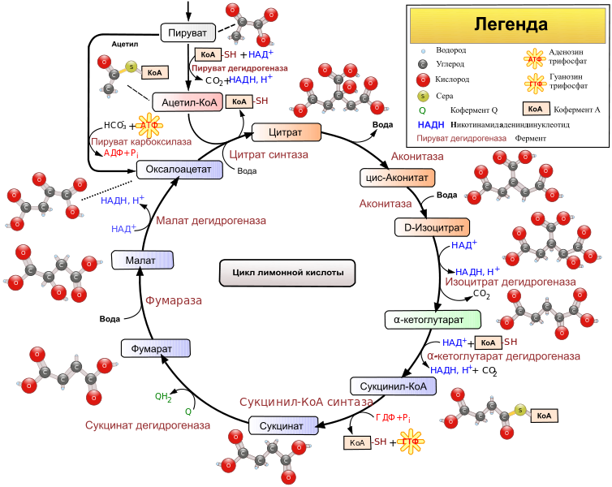
Цикл Кребса

